Slide 1
Fundamentos de programación
Clase 7

Slide 2
Agenda
Solución del Taller 002
Estructuración en paquetes
Utilización de paquetes

Slide 3
Solución del Taller 002
Programa_001
Programa_002
Programa_003
Programa_004

Slide 4
Programa_001
5
3
int
a
int
b
8
public class Programa_001
{
public static void main(String[] args)
{
int a = 5;
int b = 3;
int c = a + b;
System.out.println(c);
}
}
int
c
> 8

Slide 5
Programa_002: construcción
public class Programa_002
{
}
public int sumar(int sumando1, int sumando2)
{
}
return sumando1 + sumando2;
public static void main(String[] args)
{
}
Programa_002 miPrograma = new Programa_002();
int resultado = miPrograma.sumar(5,3);
System.out.println("Resultado: " + resultado);

Slide 6
Programa_002: ejecución
miPrograma
:Programa_002
5
3
8
int
sumando1
int
sumando2
int
return
public class Programa_002
{
public int sumar(int sumando1, int sumando2)
{
return sumando1 + sumando2;
}
public static void main(String[] args)
{
Programa_002 miPrograma = new Programa_002();
int resultado = miPrograma.sumar(5,3);
System.out.println("Resultado: " + resultado);
}
}
8
int
resultado
> Resultado: 8

Slide 7
Programa_003: construcción
public class Programa_003
{
public static void main(String[] args)
{
}
}
Sumadora miPrograma = new Sumadora();
int resultado = miPrograma.sumar(5,3);
System.out.println("Resultado: " + resultado);
public class Sumadora
{
}
public int sumar(int sumando1, int sumando2)
{
return sumando1 + sumando2;
}

Slide 8
Programa_003: ejecución
miPrograma
:Sumadora
5
3
8
public class Programa_003
{
public static void main(String[] args)
{
Sumadora miPrograma = new Sumadora();
int resultado = miPrograma.sumar(5,3);
System.out.println("Resultado: " + resultado);
}
}
int
sumando1
int
sumando2
int
return
8
public class Sumadora
{
public int sumar(int sumando1, int sumando2)
{
return sumando1 + sumando2;
}
}
int
resultado
> Resultado: 8

Slide 9
Programa_004: construcción

Slide 10
Programa_004: construcción
public class Programa_004
{
public static void main(String[] args)
{
}
}
Sumadora miPrograma = new Sumadora();
Interfaz miInterfaz = new Interfaz();
int resultado = miPrograma.sumar(5,3);
miInterfaz.imprimirMensajeEnConsola("Resultado: " + resultado);
public class Sumadora
{
public int sumar(int sumando1, int sumando2)
{
return sumando1 + sumando2;
}
}
public class Interfaz
{
}
public void imprimirMensajeEnConsola(String mensaje)
{
System.out.println(mensaje);
}

Slide 11
Programa_004: ejecución
miPrograma
:Sumadora
5
3
8
8
int
sumando1
int
sumando2
int
return
int
resultado
miInterfaz
:Interfaz
> Resultado: 8

Slide 12
Estructuración en paquetes
Paquete de Java: Técnica para organizar las clases de un programa en carpetas divididas por funcionalidad.
Cada clase debe estar dentro de uno de los paquetes definidos
La primera línea de código en una clase es la declaración del paquete
package controlador;

Slide 13
Utilización de paquetes
Dentro de una clase, se pueden utilizar todas las clases que se encuentran en el mismo paquete
Para utilizar una clase dentro de otro paquete, se debe importar dicha clase utilizando la instrucción import

Slide 14
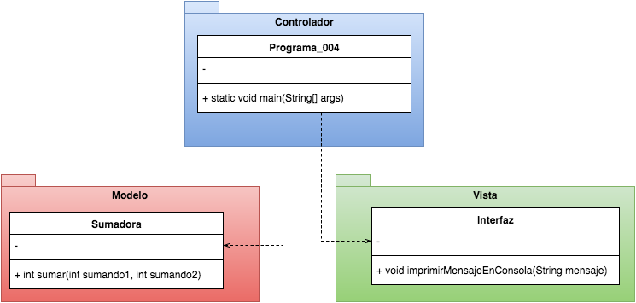
Programa_004: paquetes

Slide 15
Programa_004: construcción
package modelo;
public class Sumadora
{
public int sumar(int sumando1, int sumando2)
{
return sumando1 + sumando2;
}
}
package vista;
public class Interfaz
{
public void imprimirMensajeEnConsola(String mensaje)
{
System.out.println(mensaje);
}
}

Slide 16
Programa_004: construcción
package controlador;
import modelo.*;
import vista.*;
public class Programa_005
{
public static void main(String[] args)
{
Sumadora miPrograma = new Sumadora();
Interfaz miInterfaz = new Interfaz();
int resultado = miPrograma.sumar(5,3);
miInterfaz.imprimirMensajeEnConsola("Resultado: " + resultado);
}
}

Slide 17
Creación de Objetos
Un objeto se crea a través de la instrucción new y el nombre de la clase de la cual va a ser una instancia
El compilador le asigna un espacio en memoria y los atributos se inicializan en un valor indefinido
Métodos constructores:
Se encargan de inicializar los atributos del objeto al llamar la instrucción de creación
Debe llamarse igual que la clase
No tiene ningún tipo de retorno
Puede tener parámetros para inicializar los valores de algunos de los atributos

Slide 18
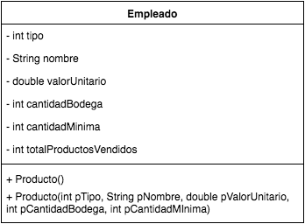
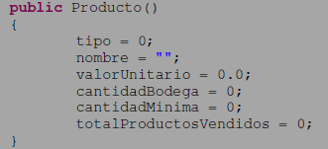
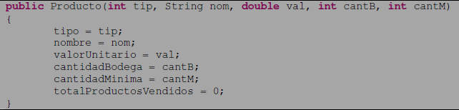
Creación de objetos
new Producto()
new Producto(1, "PAPELERIA", 1500.0, 10, 5);

Slide 19
¿Preguntas?

